Slide 1
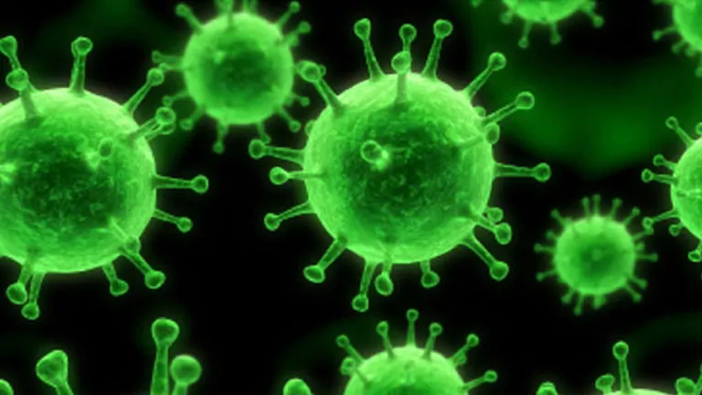

Ózonos fertőtlenítés
Árak: Személyautó: 3.000 Ft Mikrobusz: 5.000 Ft Autóbusz: 15.000 Ft | Egészséges környezet vegyszerek nélkül ÓZONNAL: penésztelenítés, szagtalanítás, fertőtlenítés!
 | Óvodák, Iskolák, Irodák, Lakások, Helyiségek 75 m²-ig vagy kezelési idő max. 120 percig 20.000 Ft
Az ózon elpusztítja a megbetegedéseket okozó vírusok, gombák, és baktériumok 99,8%-át.
Továbbá ideális megoldás a penész, vagy kellemetlen szagok ellen.
Az ózon az egyik legerősebb oxidáló és fertőtlenítő anyag, ami kb. 3000-szer
hatékonyabb és nagyobb fertőtlenítő hatású, mint a klór.
Megoldást jelent számos problémára:
Kórokozók Kellemetlen szagok Penész | Dohos szag​ VOC​ Ágyipoloska, bolha

